Slide 1
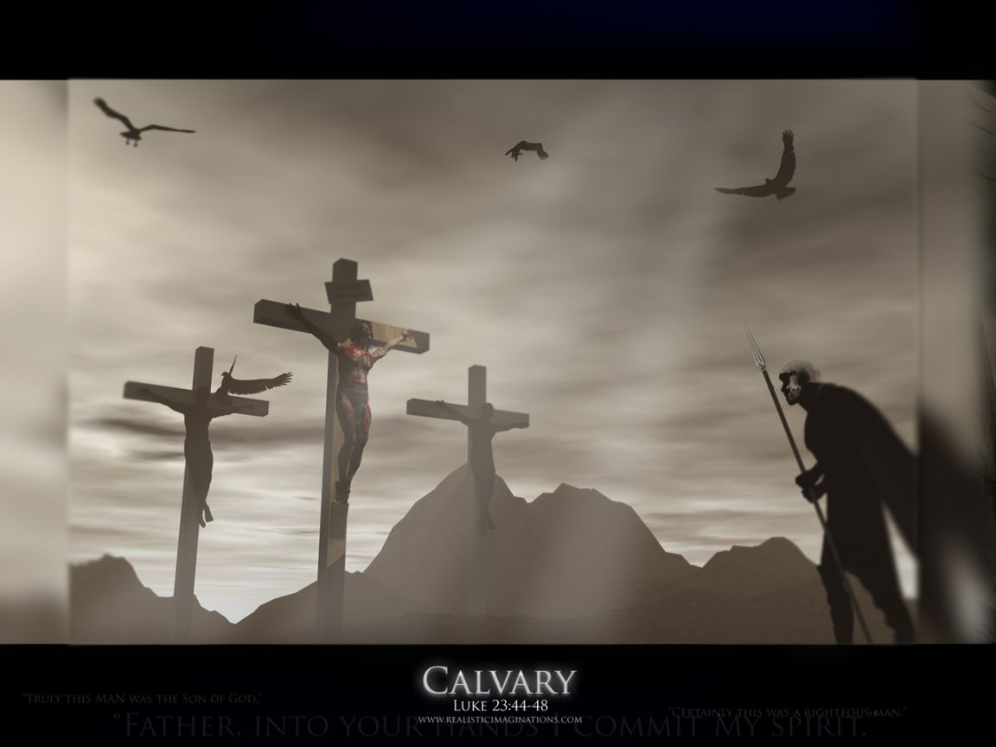
EL DÍA QUE JESÚS
MURIÓ

Slide 2
INTRODUCCIÓN
○ En la historia de la humidad habido muchos días memorables.
○ Esos días son memorables por los eventos que ocurrieron en ese día.
○ Esos días y eventos están grabados en las mentes de la gente que lo experimentó.
○ Algunos días y eventos memorables son……….
= Diciembre 7, 1941- el ataque a Pearl Habor
= Noviembre 22, 1963 - el asesinato del Presidente John Kennedy
= Septiembre 11, 2001 - el ataque de las torres gemelas en Nueva York
Sin duda esos son días y eventos memorables

Slide 3
○ Pero de todos los días y eventos memorables en la historia de la humanidad uno destaca sobre el resto
○ Ese es un día del cual todo hombre sabe y los eventos o fenómenos que ocurrieron están escritos para que todas las generaciones los conozcan.
○ El día era un Viernes y el evento que ocurrió fue la crucifixión de Cristo.
○ Mientras Jesús estaba muriendo, clavado en una cruz, fenómenos ocurrieron que “confirmaron una gran verdad”.
En esta lección vamos a considerar esos fenómenos que ocurrieron y la gran verdad que confirmaron…

Slide 4
Un Fenómeno
= un suceso excepcional, inusual o anormal
= un evento raro o significante

Slide 5
EL DÍA QUE JESÚS
MURIÓ

Slide 6
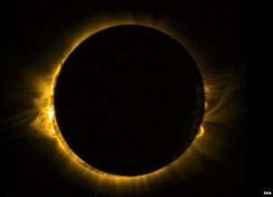
HUBO OSCURIDAD SOBRE TODA LA TIERRA
MT 27:45
“ Al mediodía, la tierra se llenó de oscuridad hasta las tres de la tarde”.
● Esta “oscuridad (tinieblas)” no era un eclipse; sino era un fenómeno súper natural.
● La Biblia no revela el significado de esa oscuridad.
● Pero la biblia enseña que las tinieblas acompañaban los juicios de Dios, EXO 10:22; JOEL 2:10; AMOS 8:9
¡Es posible que este fenómeno simboliza o significa el juicio de Dios contra el pecado en la muerte de Cristo!

Slide 7
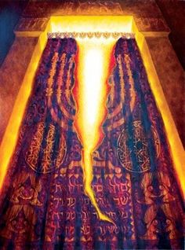
EL VELO SE ROMPIÓ EN DOS
MATEO 27:51
“En ese momento la cortina del santuario del templo se rasgó en dos, de arriba abajo….”
EXO 26:31-33
el velo separaba el lugar santo del lugar “santísimo”; solo el Sumo Sacerdote tenía acceso a ese lugar; solo el tenía acceso a Dios
HEB 6:19-20; 10:19-20
La biblia revela que este fenómeno significa que ahora los Cristianos tenemos acceso a Dios por la muerte de Cristo; (en otras palabras abrió el camino al Cielo!)

Slide 8
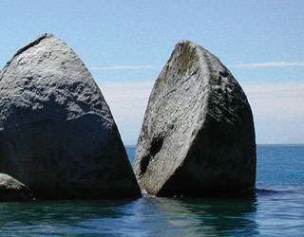
LA TIERRA TEMBLÓ Y LA ROCAS SE PARTIERON
MATEO 27:51
“…y la tierra tembló, y las rocas se partieron”
 Este fenómeno no era un terremoto normal sino un acto de Dios.
 El contexto no nos dice que significado tenía este fenómeno.
 Pero la biblia enseña que “el terremoto” a menudo simboliza la presencia o juicio de Dios, MT 28:2; 1 REYES 19:11; JER 10:10; REV 8:5
Este fenómeno es un acto de Dios que subrayó el juicio de Dios contra el pecado en la muerte de Cristo

Slide 9
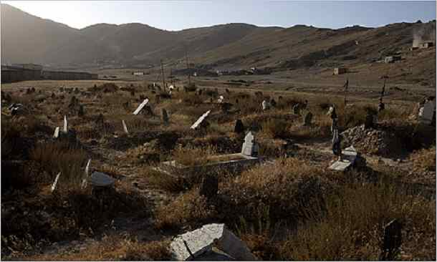
SE ABIERON LOS SEPULCROS Y LOS MUERTOS SE LEVANTARON
MATEO 27:52
“…y se abrieron los sepulcros, y muchos cuerpos de santos que habían dormido se levantaron”
MT 27:53
Estos muertos que resucitaron se aparecieron a muchos después de la resurrección de Cristo,
1 COR 15:54; HEB 2:14-15; 2 TIM 1:10
¡El significado de este fenómeno confirma que Cristo destruyó o venció la muerte por Su muerte!

Slide 10
LECCIÓN
✓ En la introducción dijimos que estos fenómenos “confirmaron una gran verdad”
✓ Y esa gran verdad es que………..
¡Cristo Es El Hijo De Dios!
MT 27:54, “Cuando el centurión y los que con él estaban custodiando a Jesús vieron el terremoto y todo lo que había sucedido, quedaron aterrados y exclamaron:
¡Verdaderamente éste
era el Hijo de Dios!

Slide 11
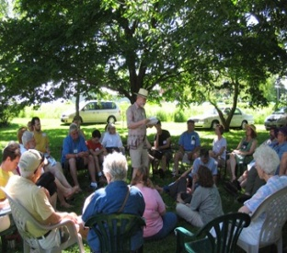
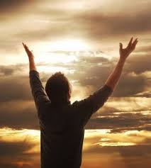
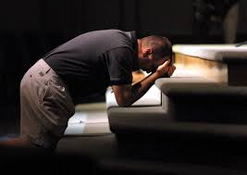
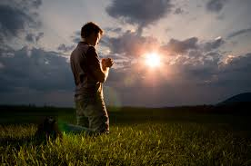
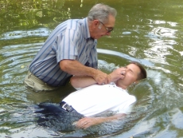
PLAN DE DIOS DE SALVACIÓN
OYE
CREE
ARREPIENTETE
ROM 10:17
JN 3:16
HCH 17:30
CONFIESA
BAUTÍZATE
SE FIEL
REV 2:10
ROM 10:10
MR 16:16

